Slide 1

Обработка выгруженных файлов
Занятие №30

Slide 2
1. Миниатюры

Slide 3
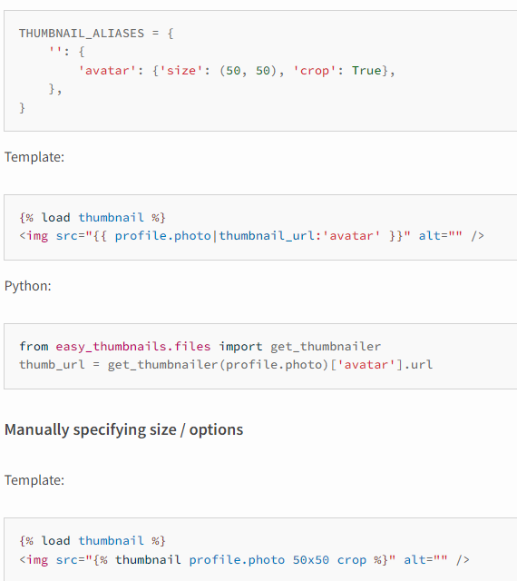
1. Миниатюры
Миниатю́ра (англ. thumbnail), тж. «превью́» (англ. preview) — уменьшенная до небольших размеров копия изображения для компактного представления пользователю.
Такие уменьшенные копии являются обычной практикой в любых программах и веб-приложениях для работы с графическими файлами (растровыми, векторными, фрактальными).

